Slide 1
Design kvalitativního výzkumu. Výběr výzkumného vzorku. Formulování výzkumných otázek.
Mgr. Anna Hrbáčková
Notes:
Úvodní snímek

Slide 2
Cíle přednášky
projít si design kvalitativního výzkumu krok za krokem
oprášit si zásadní body při tvorbě DP
kde hledat odborné články/absolventské práce?
jak formulovat vhodné výzkumné otázky?
jak vybrat vhodný výzkumný vzorek?
jak dobře vyplnit tezi DP?
(zdroj: orioly.com)

Slide 3
Základní prvky plánu výzkumu
Robson a Maxwell (in Hendl, 2016)
účel (čeho chceme dosáhnout, co chceme lépe vysvětlit, změnit?)
konceptuální rámec (o jaké dosavadní poznatky se budeme opírat?)
výzkumná otázka (co musíme zodpovědět, abychom dosáhli cíle?)
metody (jak budeme shromažďovat a zpracovávat data?)
strategie výběru (kvanti x kvali?)
validita (jak zajistíme platnost a kvalitu výzkumu?)

Slide 4
Triangulace výzkumu I.
kombinace různých metod, výzkumníků, zkoumaných skupin, osob, lokálních a časových okolností, teoretických perspektiv, které uplatňujeme při zkoumání určitého jevu
zvýšení validity a důvěryhodnosti výzkumu
minimalizace zkreslení

Slide 5
Triangulace výzkumu II.
4 typy triangulace
datová (více zdrojů dat ke studiu stejného problému)
metodologická (kombinace metod k získání komplexnějšího pohledu na problém)
teoretická (různé teoretické rámce k interpretaci dat)
výzkumníků (zapojení více badatelů do analýzy dat)

Slide 6
Účel výzkumu
explorace = snaha o vytvoření počátečního uchopení určitého jevu
popis = přesné měření, podávání zpráv o určitém jevu
vysvětlení = odhalování, popisování vztahů mezi různými aspekty zkoumaného jevu (co, kde, kdy, jak X proč)

Slide 7
Vysvětlení
Idiografické
vyčerpávající pochopení příčin události
jeden/malý počet případů
porovnání situací v jiných časech/místech
Nomotetické
hledání několik klíčových faktorů, které mohou vysvětlit velkou část variací v jevu
obecné pochopení jevů
omezený počet relevantních kauzálních faktorů
(Babbie, 2013)

Slide 8
Nomotetická kauzalita
3 hlavní kritéria (Babbie, 2013)
proměnné musí být korelované
příčina musí předcházet důsledku
vztah mezi proměnnými nesmí být falešný
(zdroj: ukaz.cuni.cz)

Slide 9
Korelace X kauzalita
korelace: statistický vztah mezi dvěma proměnnými, obě se mění společně
čím víc cvičíme, tím víc kalorií spálíme
kauzalita: příčinná souvislost – změna jedné proměnné způsobuje změnu druhé
pokud přijmeme více kalorií, než spálíme, vede to k přibírání na váze

Slide 10
Pozor!
To, že spolu věci souvisí (korelace), neznamená, že jedna způsobuje druhou (kauzalita).
(zdroj: enablersofchange.com)

Slide 12
Kde hledat (nejen) odbornou literaturu?
UKAŽ
E-zdroje na FSV UK
Taylor & Francis Online
Sage Journals
Vysokoškolské kvalifikační práce
neasi!

Slide 14
Jaké by VO (ne)měly být?
VHODNÁ VÝZKUMNÁ OTÁZKA
NEVHODNÁ VÝZKUMNÁ OTÁZKA
jasná, konkrétní, otevřená
zaměřená na procesy, zkušenosti, významy
relevantní pro daný výzkum
příliš široká
příliš konkrétní
zavádějící
neobjektivní

Slide 15
Příklady
Téma: Vliv AI na žurnalistiku
Jak se liší obsah generovaný AI od textů psaných novináři?
Nahradí AI novináře?
Téma: Novinářská etika a objektivita
Jakým způsobem česká média pokrývají konflikty na Blízkém východě?
Jsou česká média v souvislosti s pokrýváním konfliktu na Blízkém východě zaujatá?

Slide 16
Diskuse
Vhodně/nevhodně formulované výzkumné otázky ke konkrétním tématům.
(classroomscreen1)

Slide 18
Výběr výzkumného souboru I.
kvantitativní = reprezentovat populaci
kvalitativní = reprezentovat daný problém
většina výběru vzorku zahrnuje druh záměrného/účelového výběru
spojovací prvek = vzorek volíme s ohledem na naše cíle, tzn. na základě kritérií umožňující zodpovědět VO

Slide 19
Výběr výzkumného souboru II.
Záměrný výběr
Teoretický výběr
Metoda sněhové koule

Slide 20
Záměrný výběr
nepravděpodobnostní forma výběru
strategický výběr případů/účastníků, aby byli relevantní pro zkoumané VO
co největší rozmanitost
nelze zobecňovat na celou populaci
příklady v kvalitativním výzkumu: - teoretický výběr a metoda sněhové koule

Slide 21
Teoretický výběr
“Proces sběru dat pro tvorbu teorie, při kterém analytik současně sbírá, kóduje a analyzuje svá data a rozhoduje, jaká data bude sbírat dále a kde je najde, aby mohl rozvíjet teorii tak, jak se postupně objevuje.“ (Glaser a Strauss, 1967: 45)
průběžný proces, nikoliv samostatná a jednorázová fáze
definiční znak zakotvené teorie (Charmaz, 2000)
cílem je sloužit jako odrazový můstek pro tvorbu teorie a zpřesňování teoretických kategorií
→ teoretická saturace

Slide 22
Teoretická saturace
kritérium pro rozhodnutí, kdy ukončit sběr dat
teoretický výběr pokračuje, dokud:
se nezdá, že by se k dané kategorii objevovala nová nebo relevantní data
kategorie není dostatečně rozvinutá z hlediska vlastností a dimenzí a neprokazuje variabilitu
vztahy mezi kategoriemi nejsou dobře ustaveny a ověřeny
(Strauss a Corbin, 1998)
→ jakmile nová data už nepřinášejí nové poznatky k teorii, došlo k nasycení

Slide 23
Metoda sněhové koule
snowball sampling
nejprve oslovíme malou relevantní skupinu, poté účastníci doporučují další a další osoby
zejména v případech, kdy je pravděpodobnostní výběr nemožný (těžko dosažitelné skupiny)

Slide 24
Velikost vzorku
problematický aspekt výzkumu
kolik lidí by mělo být dotázáno, než dosáhneme teoretické saturace?
čím širší záběr studie (čím větší srovnávání mezi skupinami), tím více rozhovorů potřebujeme

Slide 26
Projekt výzkumu = teze

Slide 27
Příklad
Novináři a jejich práce v konfliktních zónách
(dopad na jejich mentální zdraví, coping strategie apod.)
(classroomscreen2)

Slide 29
Novináři v konfliktních zónách
Formulace výzkumného problému a tématu
váleční novináři/novinářky – klíčová role v informování veřejnosti, zároveň velmi náročné povolání
práce spojená s nebezpečím, stresem
jak se s tím vyrovnávají?
české prostředí?

Slide 30
Novináři v konfliktních zónách
2) Přehled literatury, kontext výzkumu
věnoval se tématu už někdo přede mnou?
odborné studie (zahraniční/české)
absolventské práce?
o jaké teoretické koncepty se opřít

Slide 31
Taylor & Francis
(https://www.tandfonline.com)

Slide 32
Keyword: war journalists

Slide 33
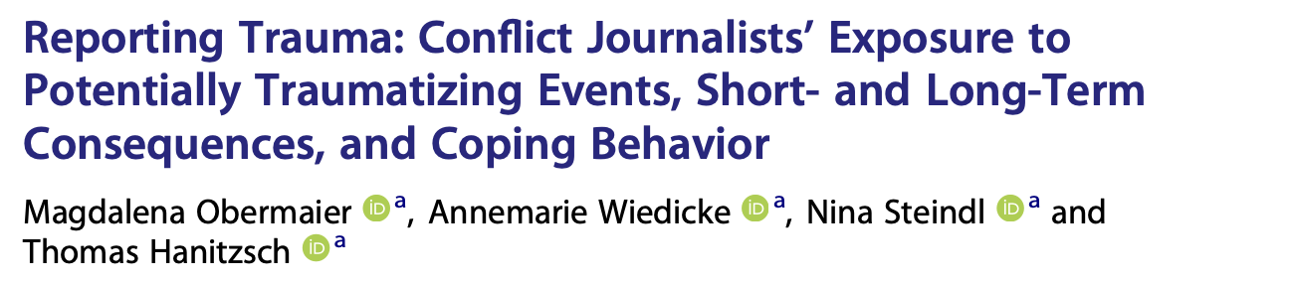
Keyword: war journalists

Slide 34
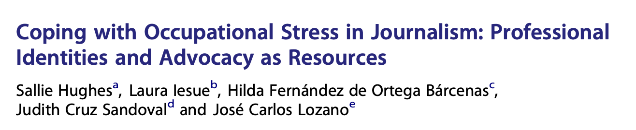
Keyword: war journalists

Slide 35
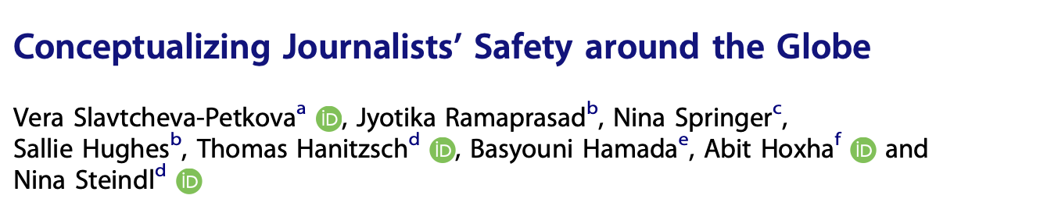
Keyword: war journalists

Slide 36
Keyword: war journalists

Slide 37
Keyword: war journalists

Slide 38
Novináři v konfliktních zónách
3) Formulace cíle výzkumu
prozkoumat psychické dopady práce českých novinářů/novinářek ve válečných zónách
zjistit, jaké coping strategie používají; zda jim (ne)chybí podpora ze strany redakcí; jak se vyrovnávají s traumatickými událostmi apod.

Slide 39
Novináři v konfliktních zónách
4) Formulace výzkumných otázek (z hlediska kvalitativního výzkumu)

Slide 40
Jaké jsou vhodné/nevhodné VO?
Proč novináři v konfliktních zónách trpí psychickými problémy?
Jaké psychické výzvy zažívají váleční novináři/novinářky v konfliktních zónách?
Měli novináři v Afghánistánu dostatečnou podporu ze strany redakcí?
Jaké strategie využívají ke zvládání stresu a traumatických událostí?
Kolik procent novinářů v konfliktních zónách považuje podporu redakcí za dostatečnou?
Jaké podpory se jim dostává ze strany redakcí?
Kolik novinářů v konfliktních zónách zažilo PTSD?
Jak dlouho trvá, než se novináři zotaví z psychických problémů po návratu z konfliktních zón?

Slide 41
Jaké jsou vhodné/nevhodné VO?
Proč novináři v konfliktních zónách trpí psychickými problémy?
Jaké psychické výzvy zažívají váleční novináři v konfliktních zónách?
Měli novináři v Afghánistánu dostatečnou podporu ze strany redakcí?
Jaké strategie využívají ke zvládání stresu a traumatických událostí?
Kolik procent novinářů v konfliktních zónách považuje podporu redakcí za dostatečnou?
Jaké podpory se novinářům dostává ze strany redakcí?
Kolik novinářů v konfliktních zónách zažilo PTSD?
Jak dlouho trvá, než se novináři zotaví z psychických problémů po návratu z konfliktních zón?

Slide 42
Novináři v konfliktních zónách
5) Výběr výzkumné strategie a metodologie
(kvalitativní výzkum)
jaká metoda?

Slide 43
Novináři v konfliktních zónách
5) Výběr výzkumné strategie a metodologie
(kvalitativní výzkum)
hloubkové/polostrukturované rozhovory s českými novináři/novinářkami, kteří působili v konfliktních zónách
- focus groups? jiná forma?

Slide 44
Novináři v konfliktních zónách
6) Výběr výzkumného souboru
úzkoprofilová skupina → záměrný výběr:
novináři/novinářky s přímou zkušeností z válečných oblastí
rozmanitost zkušeností (typ práce, délka působení, místo…)
koho vlastně známe?

Slide 45
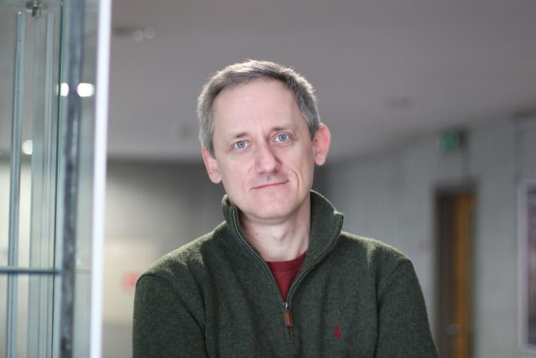
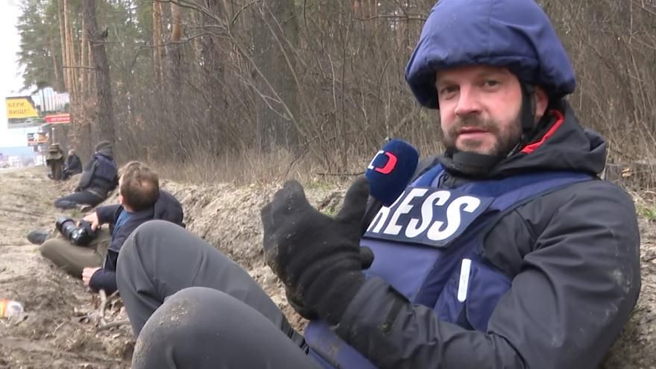
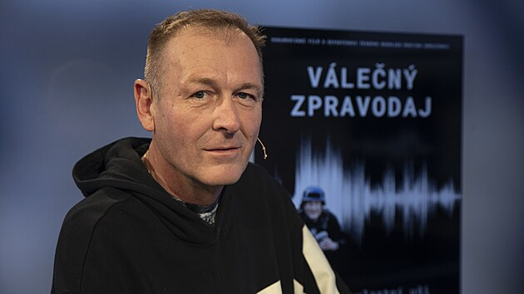
Váleční novináři/novinářky
(zdroj: Deník N)
(zdroj: dvojka.rozhlas.cz)
(zdroj: Aktuálně.cz)
(zdroj: idnes.cz)

Slide 46
Váleční novináři/novinářky
Petra Procházková
Tereza Engelová
Michal Kubal
Václav Černohorský
Martin Dorazín

Slide 47
Novináři v konfliktních zónách
7) Etické aspekty a sebereflexe výzkumníka
emoční bezpečí
anonymita respondentů – ano/ne?
vlastní zaujatost?

Slide 48
Novináři v konfliktních zónách
8) Pilotní výzkum
testování otázek pro rozhovor
projít „scénář“ s vedoucím DP
první rozhovor – případně upravit

Slide 49
Novináři v konfliktních zónách
9) Sběr dat
samotná realizace rozhovorů
hloubkové/polostrukturované rozhovory
dosažitelnost: osobně/telefonicky/online?
nahrávání rozhovorů, následný přepis

Slide 50
Novináři v konfliktních zónách
10) Analýza a interpretace dat
přepis a organizace dat
tematická analýza rozhovorů
kódování dat
hledání opakujících se vzorců

Slide 51
Novináři v konfliktních zónách
11) Zodpovězení VO a formulace závěrů
shrnutí hlavních zjištění
srovnání s předchozími výzkumy
implikace pro teorii a praxi
limity práce, možné rozšíření výzkumu

Slide 52
Individuální úkol I.
návrh vlastního kvalitativního výzkumu
formulace výzkumného problému a tématu
formulace cíle výzkumu a výzkumných otázek
výběr výzkumné strategie a metodologie
výběr výzkumného vzorku
zvážení etických aspektů
→ deadline 31. března v 8:00

Slide 53
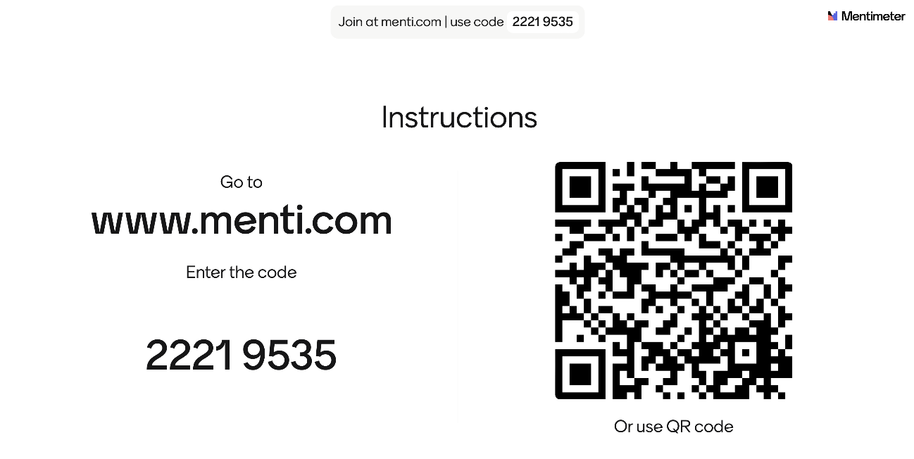
Mentiiiiiimeter

Slide 54
Shrnutí
Korelace X kauzalita
Záměrný, teoretický výběr + snowball
Vhodně/nevhodně položené výzkumné otázky
Připomínka: individuální úkol I. (31. března)

Slide 55
Doporučená literatura
Babbie, E. R. (2013). The Practice of Social Research. Thirteenth edition. Belmont: Wadsworth Cengage Learning.
Glaser, B. a Strauss, A. (1967). The Discovery of Grounded Theory: Strategies for Qualitative Research. Mill Valley, CA: Sociology Press.
Hendl, J. (2016). Kvalitativní výzkum: základní teorie, metody a aplikace. Praha: Portál.
Charmaz, K. (2000). Grounded theory: Objectivist and contructivist methods. In The Handbook of Qualitative Research. Thousand Oaks, CA: Sage Publications, Inc.

